Slide 1
Špeciálna základná škola s VJM, Hviezdoslavova 24, Rimavská Sobota
Energia a természetben és a technikában
Fizika – 9. osztály

Slide 2
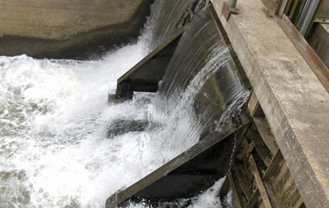
Hagyományos energiaforrások
Vízierőművek
A villamos energia egy részét
a folyó víz energiájából termelik a ízierőművekben. Előnye a hőerőművekkel szemben, hogy nem bocsájtanak ki káros gázokat a levegőbe.

Slide 3
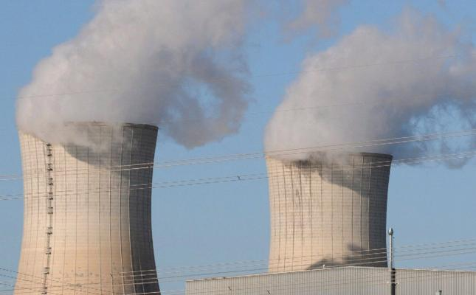
Hőerőművek
A turbinarendszereket vízgőz hatja meg. A szenet kazánokban elégetik és vizet forralnak fel vele. Így keletkezik a nagyon forró vízgőz, amely megforgatja a turbinakerekeket.

Slide 4
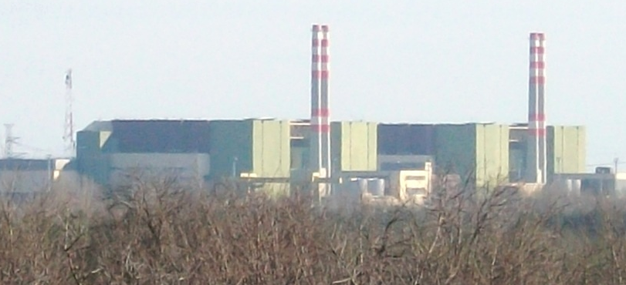
Ldre.
Atomerőművek
Sok előnyük van, de kockázatosak is. A hasadó fűtőanyag, amelyeket atomerőművekben használnak, olyan sugárzás forrása, amely az emberekre veszélyes.

Slide 5
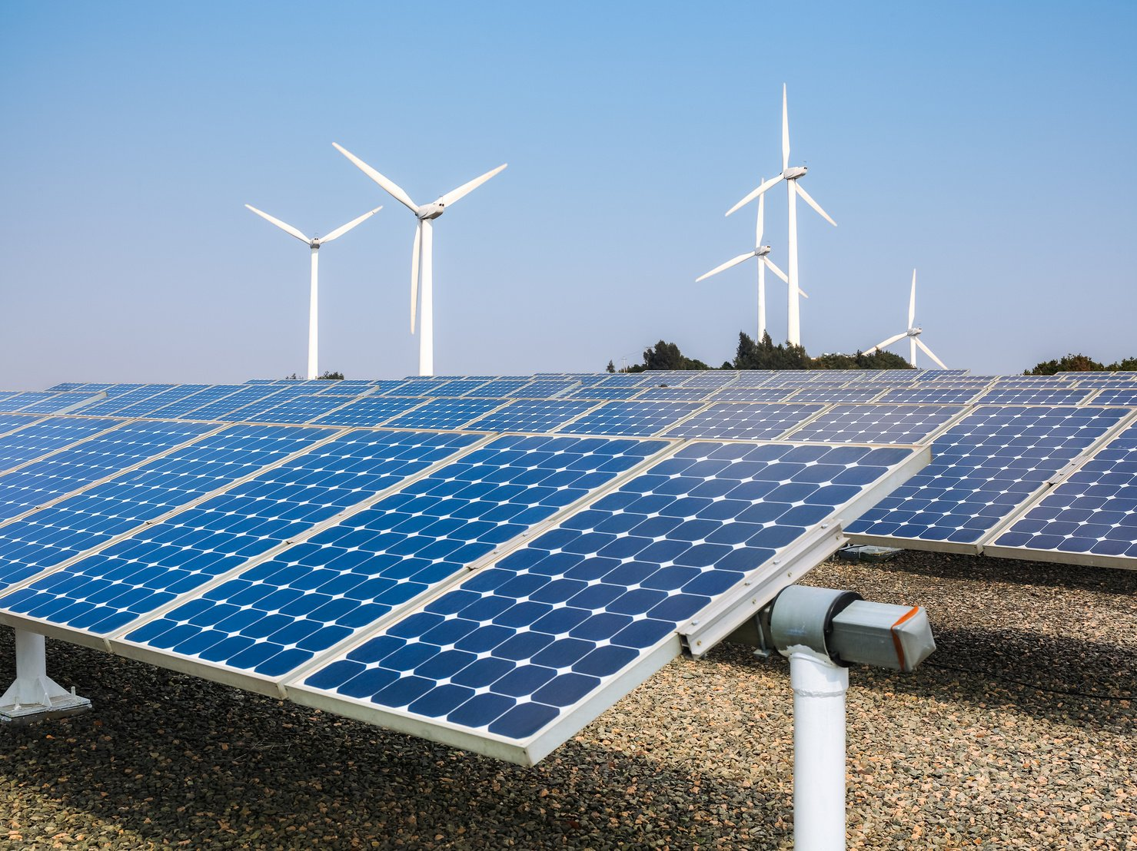
Nemhagyományos energiaforrások
Napenergia
A Napból hatalmas mennyiségű energia érkezik a Földre. Azokat a berendezéseket, amelyek hővé alakítják át az napenergiát, napkollektoroknak nevezzük. A napenergiát nemcsak hővé, hanem elektromos energiává is képesek átalakítani.

Slide 6
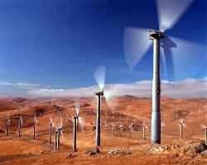
Szélenergia
A szél energiáját leggyakrabban elektromos energia előállítására használják a szélerőművekben. A szél meghajtja a turbinakerekeket és elektromos energia termelődik.

Slide 7
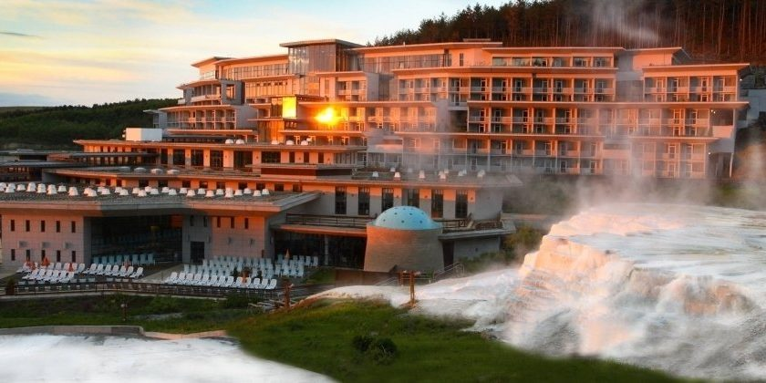
Geotermális energia
A Föld magját izzóanyag alkotja. A forró vízből és a Föld belsejébő felrtörő gőzökből nyerhető elergiát geotermális energiának nevezzük. Felhasználják: lakások, üvegházak fűtésére és gyógyfürdőkben.

